Slide 1
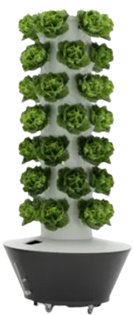
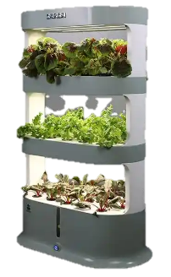
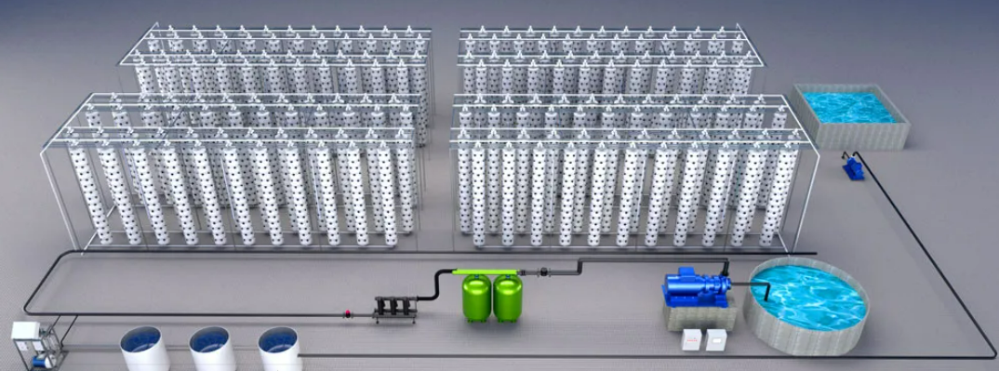
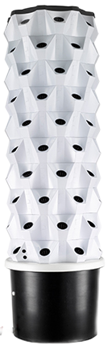
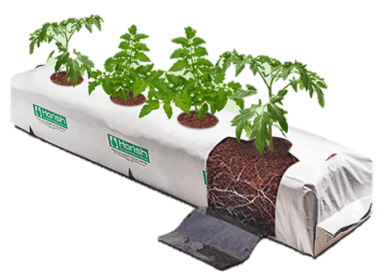



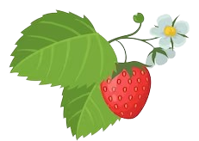
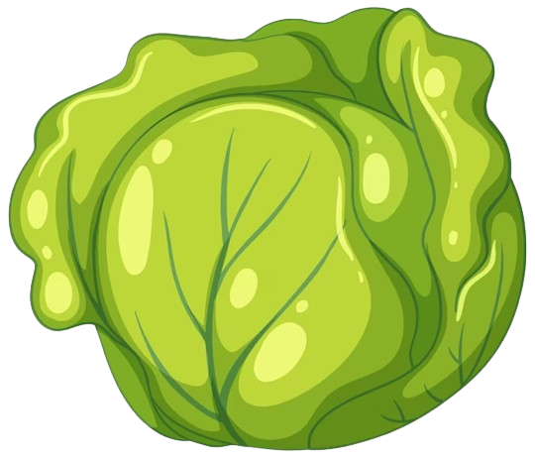
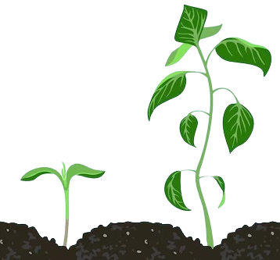
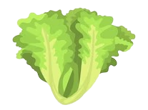
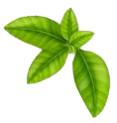




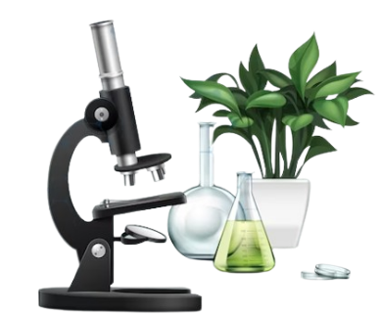
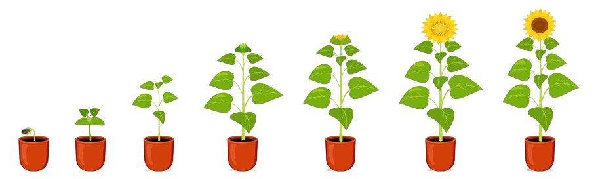


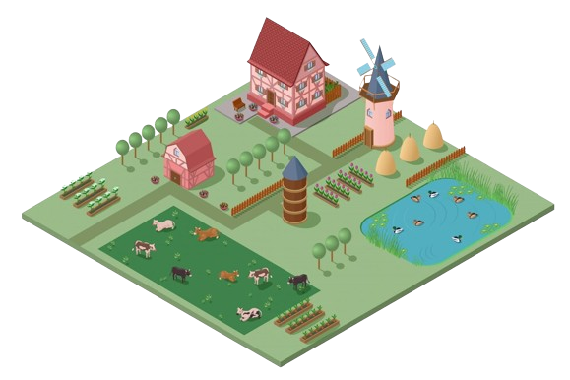








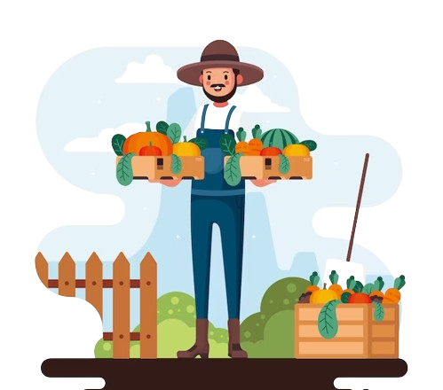
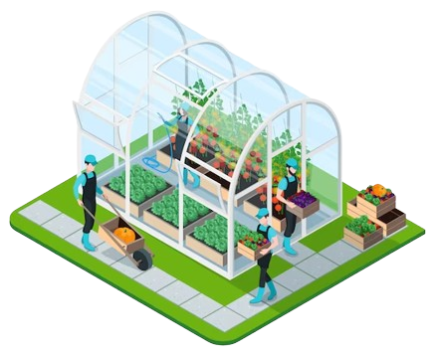
GREEN HOUSE (YASHIL UY) LOYIHASI
Gidroponik minoraning umumiy ko‘rinishi
Loyihaning ma’lumotlari
Loyihaning dolzarbligi
Katta minorada 80 dona
o‘simlik o‘stirish imkoni mavjud
Katta miqdorda cocopeatlarni import bo‘lishi
Balandligi 170 sm
Diametri 67 sm
10 qator xar qatorda ekin uchun
8 dona yecheyka mavjud
Axoli sonini oshib borishi
(food security)
Yagona tarmoqda sug‘orish tizi bir meyorda va vaqtdan unumli foydalanish imkoni mavjud
Ishlab chiqarish quvvati
921 dona (1 oyga)
O‘simlik turlari
(asosiy ro‘yxat ilova qilinadi)
Suv tanqisligini tobora ortib borishi
Qulpnay
Karom
Iqtisodiy ko‘rsatgichlari
1 dona
Gidraponik minoraning tan narxi 752 ming
Loyihaning qiymati
962 mln (dastgohlar ijaraga olinganda)
Tuproq unumdorligini pastligi
Salat bargi
Yalpiz
Sotuv rejasi oylar kesimida
1 dona
Gidraponik minoraning sotuv narxi 1,09 mln
Loyihaning qiymati
2,35 mlrd (dastgohlar sotib olinganda)
1-bosqich
2-bosqich
1-oy
159 dona
2-oy
214 dona
3-oy
418 dona
6-oy
594 dona
Loyihaning avzaliklari
Mijozlaringizga qanday erishamiz
Bizning mijozlarimiz
Sug‘orish ussullarga nisbatan ko‘proq suv tejash
Yil davomida xosil olish imkoni bo‘ladi
Telegram kanalda faoliyat yoritib haqida borish
Tadbirkorlar
(olib sotarlar)
Bio labaratoriya vakillari
Yer maydonlaridan unumli foydalanish
Boshqa usulga nisbatan hosildorlikning yaxshiligi
Restaran biznes vakillariga
Instagram sahifada reklamalar joylash
Fermerlar
Ko‘p qavatli uylarda yetishtirish imkoni
bo‘ladi
Bir vaqtning ozida hilma hil hosil olish imkoni mavjud
Qo‘shni davlatlarga export qilish
Blogerlar yordamida ijtimoiy tarmoqlarda reklama qilish
Uy bekalari
Yer to‘lalardan unumli foydalanish
Doyimiy sug‘orish tizimi mavjudligi
Qishloq xo‘jaligi sohasi vakillariga namuna sifatida sinov uchun berish
Issiqxona vakillari

